Slide 1
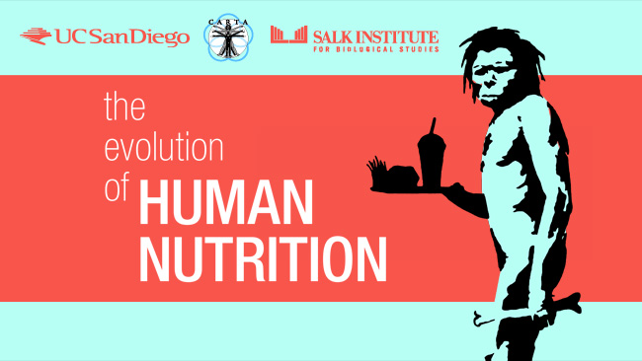
Vývoj výživy člověka II
1,8 – 0,25 my
doc. Mgr. Sandra Sázelová, Ph.D.
Ústav antropologie PřF MU
sazelova@sci.muni.cz
Tomáš Janoušek
Ústav antropologie PřF MU
326922@mail.muni.cz

Slide 2
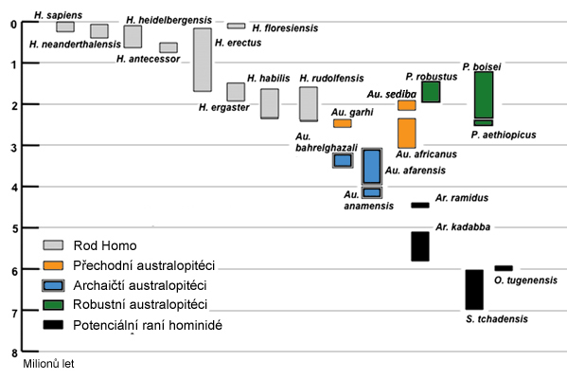
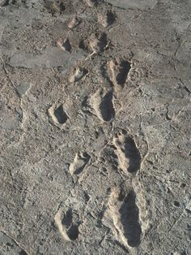
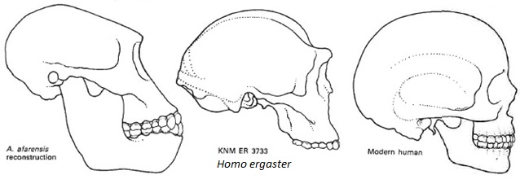
Rekapitulace
Přechod k bipedii
Gracilizace chrupu/čelistí
mimo robustní australopitéky!
Zvětšování neurokrania
především od rodu Homo

Slide 3
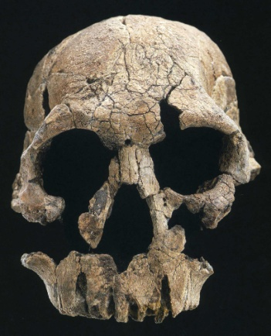
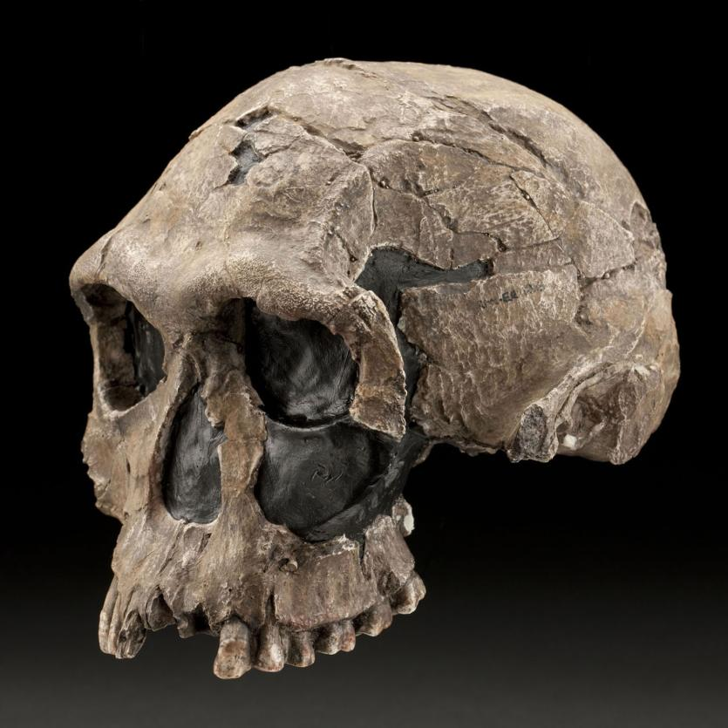
Homo rudolfensis
Vých. Afrika, 2,5 – 1,8 my
zaoblená mozkovna 600-800 cm³, gracilní postava do 150 cm
Archaické znaky australopitéků: vystupující lícní kosti, post-orbitální zúžení, robustní zadní chrup
Homo habilis
Jih. a Vých. Afrika, 2,2 – 1,4 my
kapacita mozkovny nižší 500-687; max. 730 cm³, zvětšování frontálních laloků mozku (Brocovy oblasti), zvyšuje se čelo
efektivní chůze a běh
zvětšování I a C, zmenšování P a M = indicie druhu

Slide 4
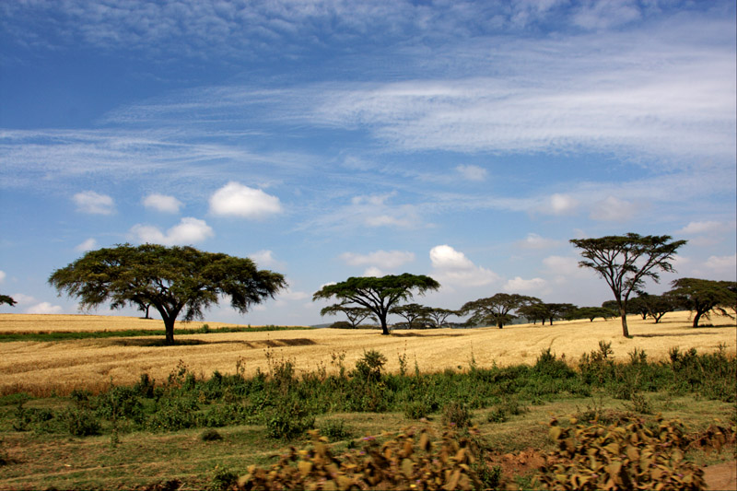
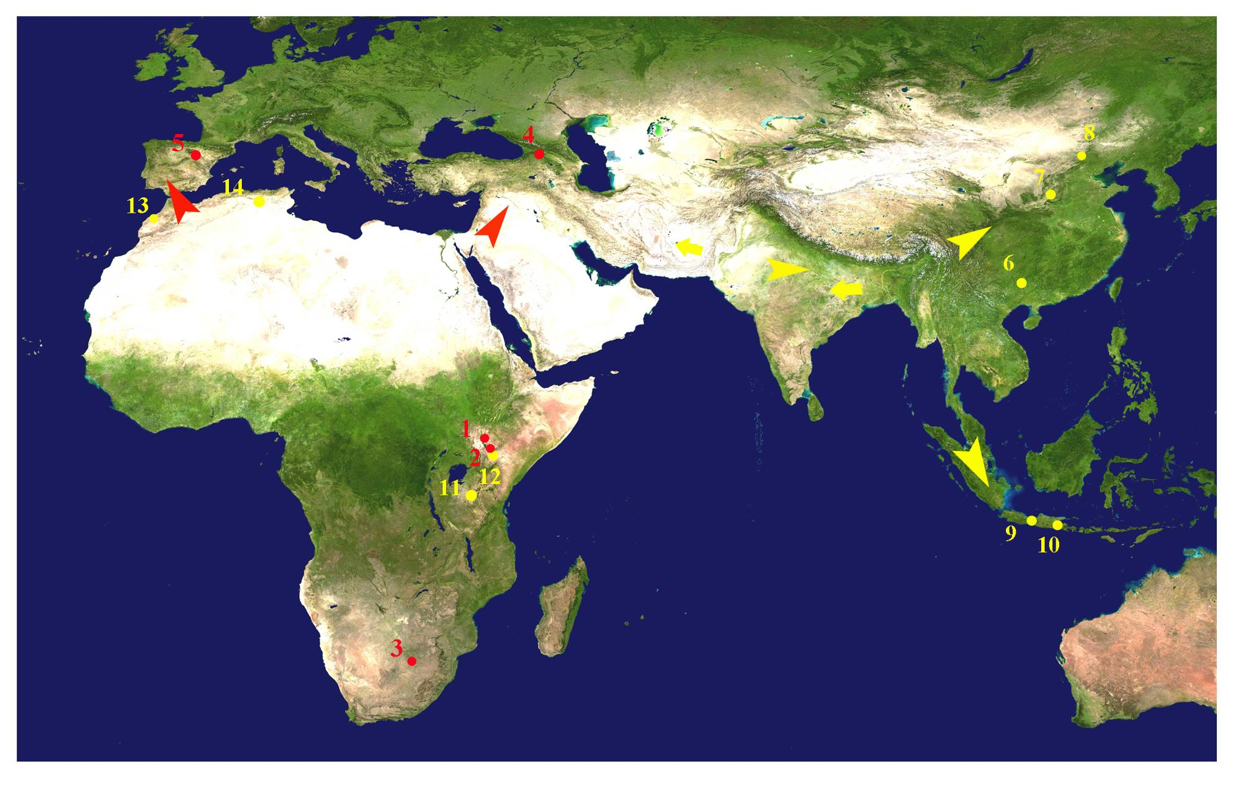
2,0-1,0 my klima v Africe poměrně aridní (robustní australopitéci ještě přežívají)
Migrace Homo, sp. (H. ergaster (4); H. erectus; H. antecessor; H. rhodesiensis; H. heidelbergensis)
Význam klimatických pásem a zeměpisné šířky – délka a úhel osvitu; sezónnost
= tlak na plánování; přizpůsobení potravních strategií a efektivní komunikace mezi skupinami/jednotlivci

Slide 5
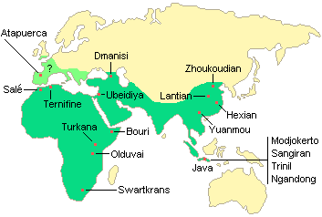
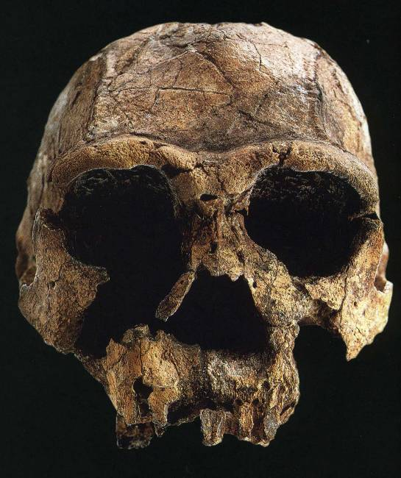
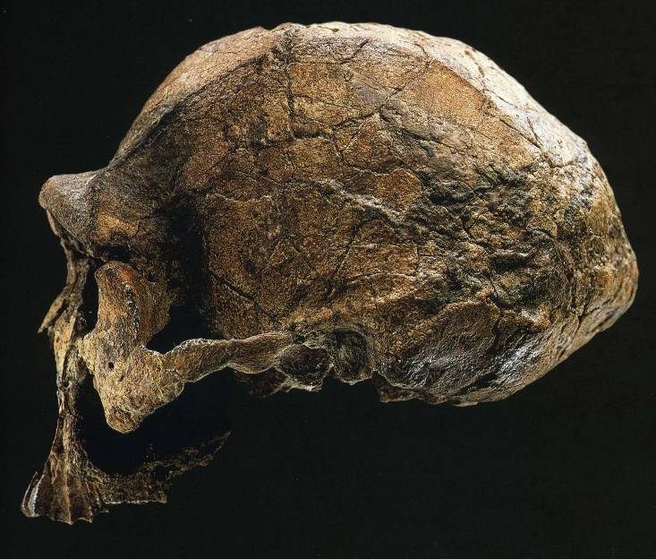
Homo ergaster
Jih. A Vých. Afrika, 1,8 – 1,4 my
Lokality: Nariokotome, Koobi Fora, Ileret, Dmanisi
První migranti
Zvyšování postavy a adaptace k bipedii
Snižování pohlavního dimorfismu
Zvětšování mozkovny – zmenšování chrupu/čelistí
první průnik do Eurasie?
mozkovna 600-950 cm³
Kapacita mozkovny 600-950 cm³
Výraznější obličejová část (plochý a široký nos)
Menší spodní čelist
Menší tloušťka kostí

Slide 6
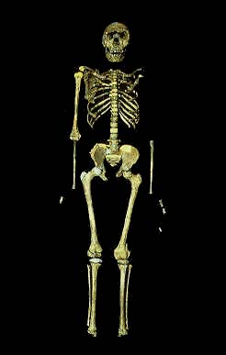
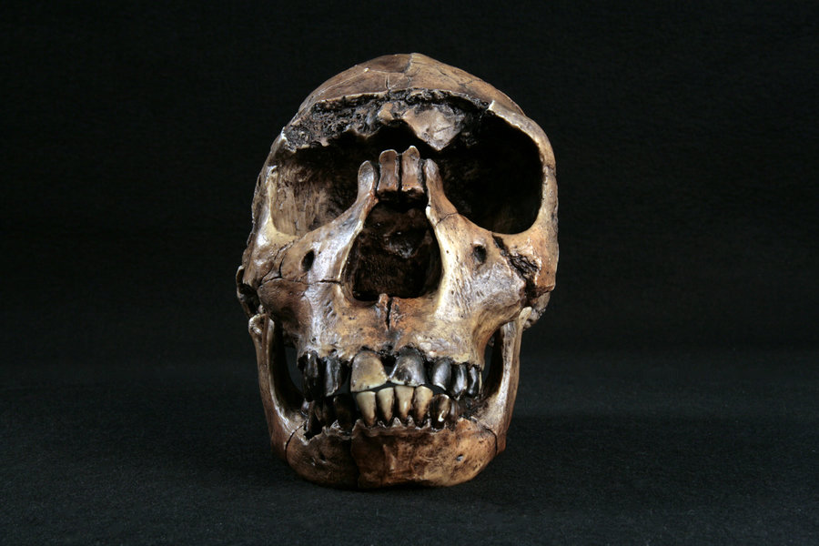
Nariokotome boy (Turkana v Keni)
chlapec 11-14 let
Odhady pro dospělé jedince:
  Mozkovna 880 cm³ -> 909 cm³
  Výška 1,65 m -> 1,80 m
  Hmotnost 47 kg -> 68 kg

Slide 7
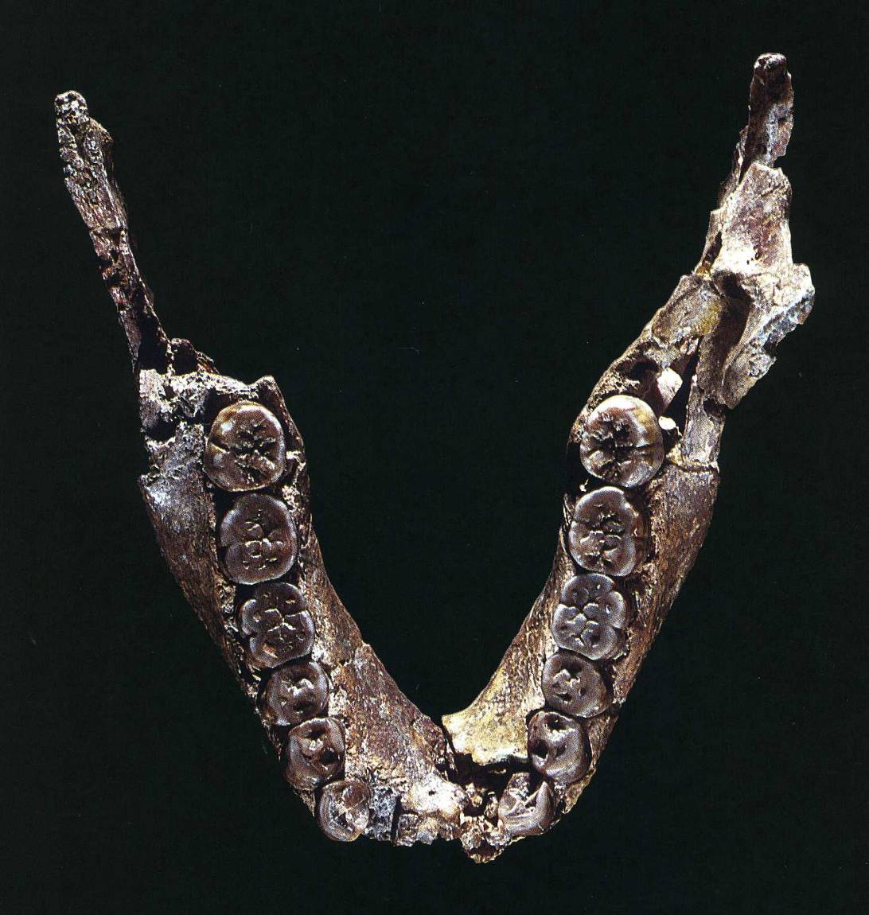
Kratší a širší čelisti zuby celkově malé
KNM-ER 992

Slide 8
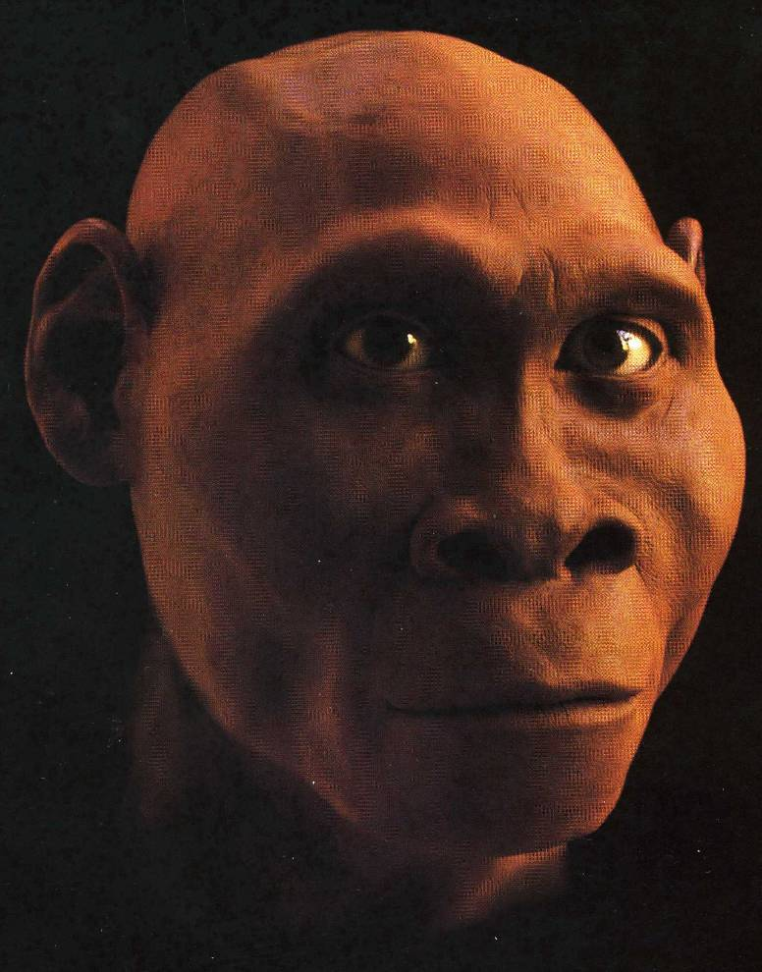
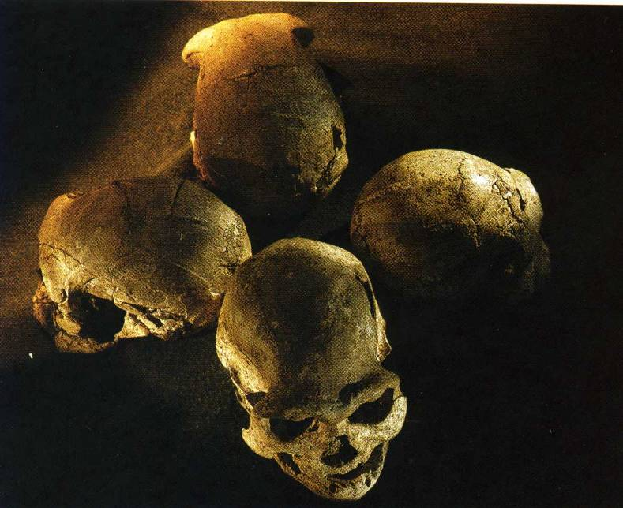
Eurasie: Dmanisi nad datem 1.8 my slon, etruský nosorožec, kůň, machairodus, pštros

Slide 9
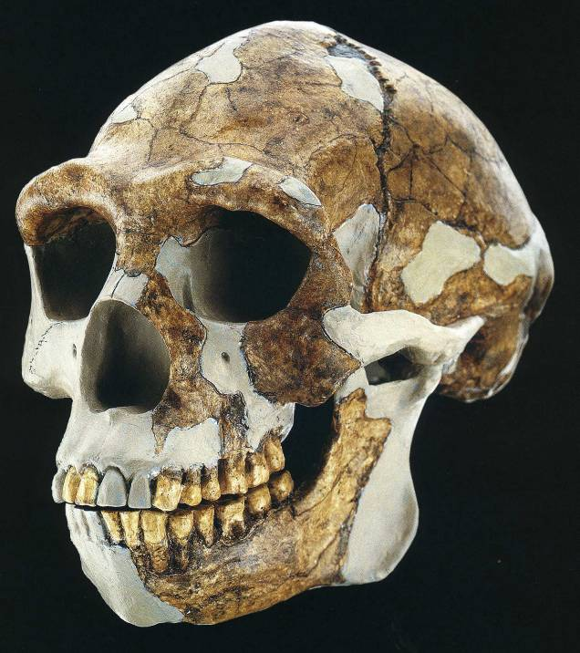
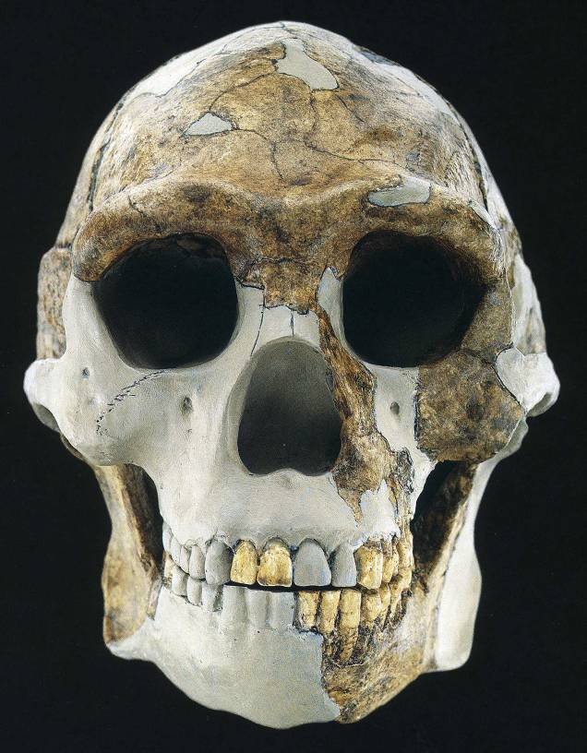
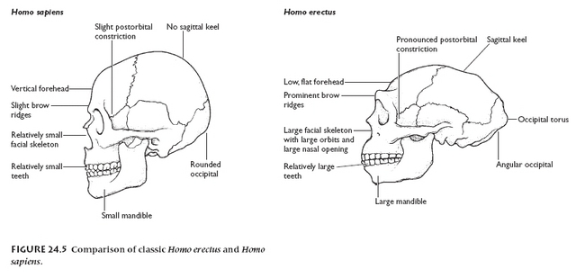
Homo erectus
Afrika, Asie, 1,5 – 0,5 my
První naleziště: Trinil (Jáva), E. Dubois 1891
Afrika, Čína, Jáva:
Vysoká, vzpřímená postava adaptovaná k chůzi a běhu
160-178 cm, 50-70 kg
Zesílení stavby dlouhých kostí i lebky
Velikost mozkovny: 750-1225 cm³, úzká a nízká, zalomená v týlní val
Masívní, dozadu ubíhající zploštělé čelo, výrazný nadočnicový val
Velké lícní kosti, dopředu vystupující obličej, široký nos, čelisti i patro
Zadní zuby relativně zmenšené
Čou-kchou-tien

Slide 10
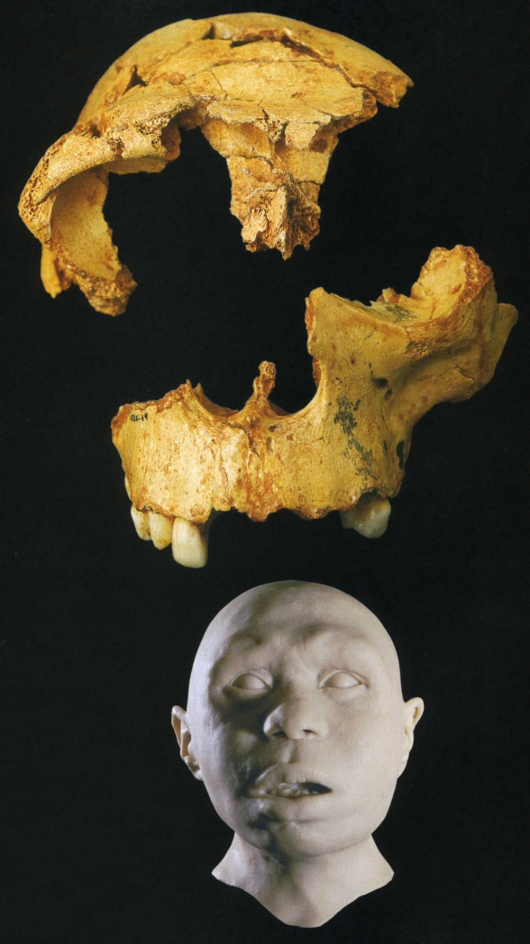
Homo antecessor
1,2-0,7 my, Atapuerca, Afrika?
Lebeční kapacita nad 1000 cm³
Nevystupující lícní kosti; nízká prognacie obličeje
Nadočnicové oblouky (oddělené)
Směs znaků archaických i sdílených s moderními lidmi a neandrtálci
určité sapientní znaky; ale vesměs juv. a adolescentní jedinci
Sima del Elefante
Gran Dolina

Slide 11
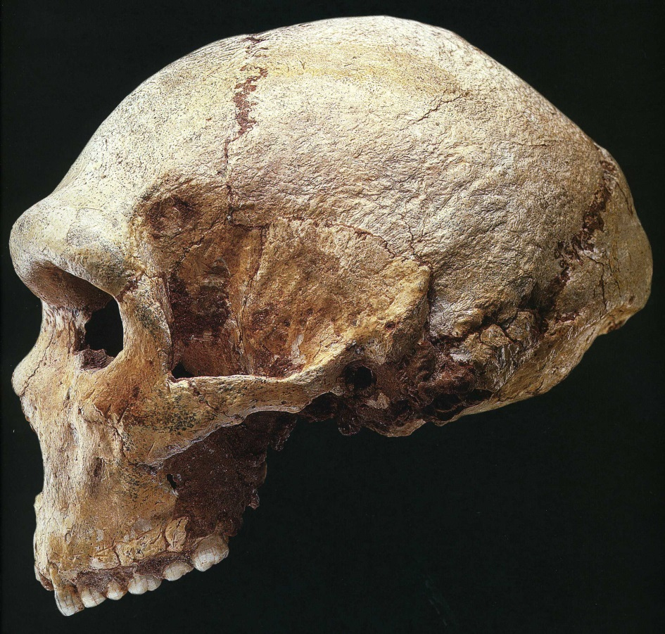
Homo heidelbergensis 0,7-0,2 my
(„preneandertálec“, „anteneandertálec“ „archaický Homo sapiens“)
Zvětšování objemu mozkovny (1100-1390 cm³)
Úzká, výrazně ustupující mozkovna, masívní lebeční kosti
Gracilizace obličejové kostry, velký obličej, strmá profilová linie
Masívní nadočnicové oblouky
Zaoblení týlu/nevýrazný torus
Postkraniál: robustní, silné kosti, mohutné svaly

Slide 12
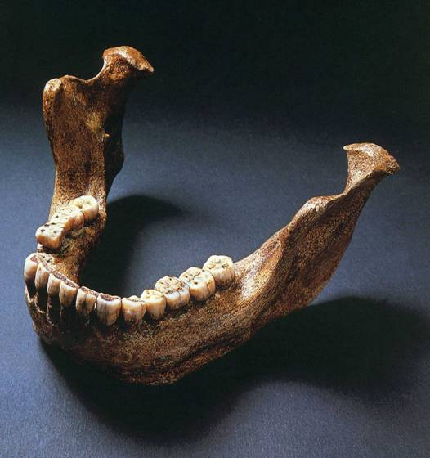
Čelist, dentice
Masívní čelist s (jenom) náznakem bradového výběžku
Zvětšení třetí stoličky (proti M1 a M2)
Holotyp: Mauer u Heidelbergu

Slide 13
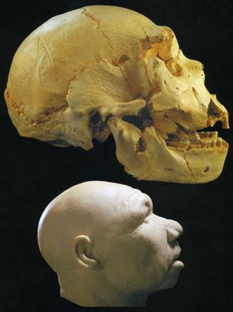
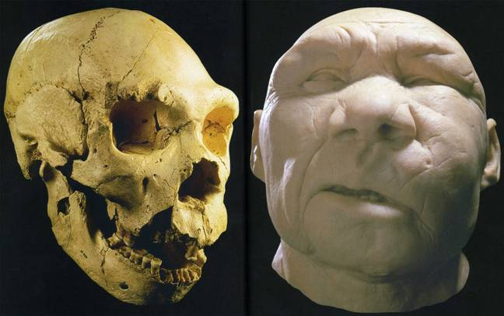
Miguelón, 400 ky absces čelisti, v důsledku postižení zubním kazem

Slide 14
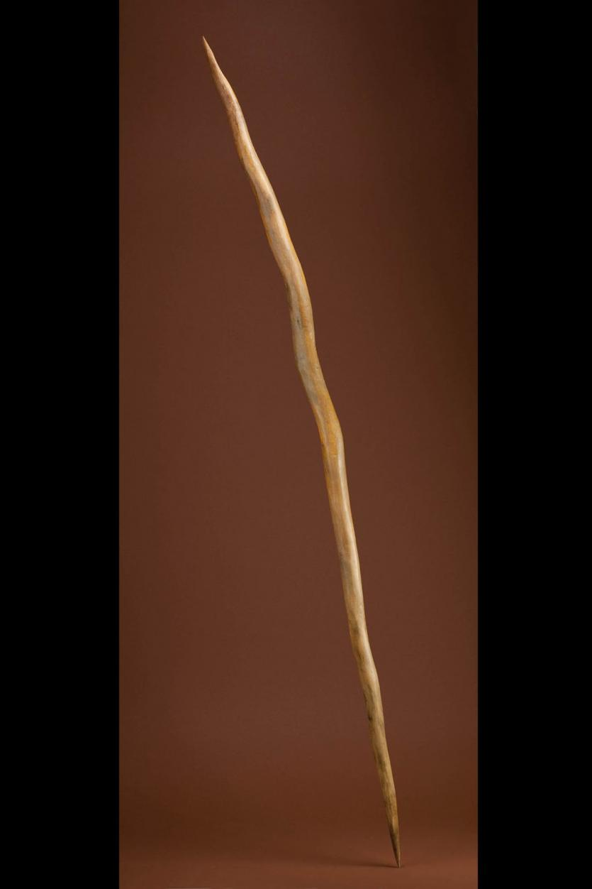
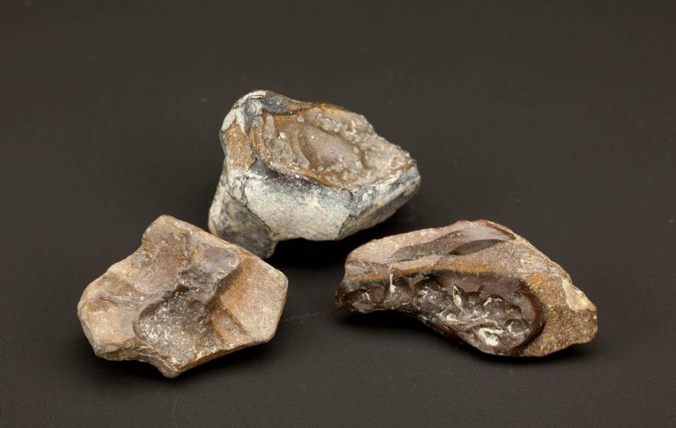
Doklady lovu
  Dřevěné vrhací kopí staré okolo 400 ky (Schöningen, Německo)
Využívání ohně
  Přepálené pazourkové nástroje staré 790 ky(Gesher Benot Ya'aquov, Izrael)

Slide 15
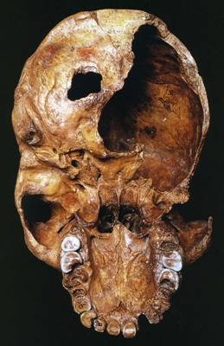
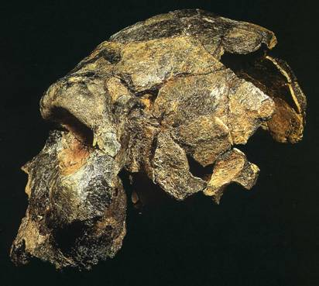
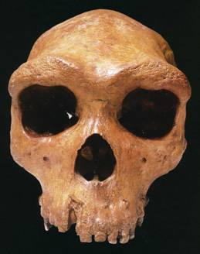
Afrika:
Homo heidelbergensis x H. rhodensiensis?
Bodo, Broken Hill
Robustní obličej, masívní nadočnicové oblouky, tloušťka lebeční kosti
10 zubů s kazem
Částečně zhojené zranění

Slide 16
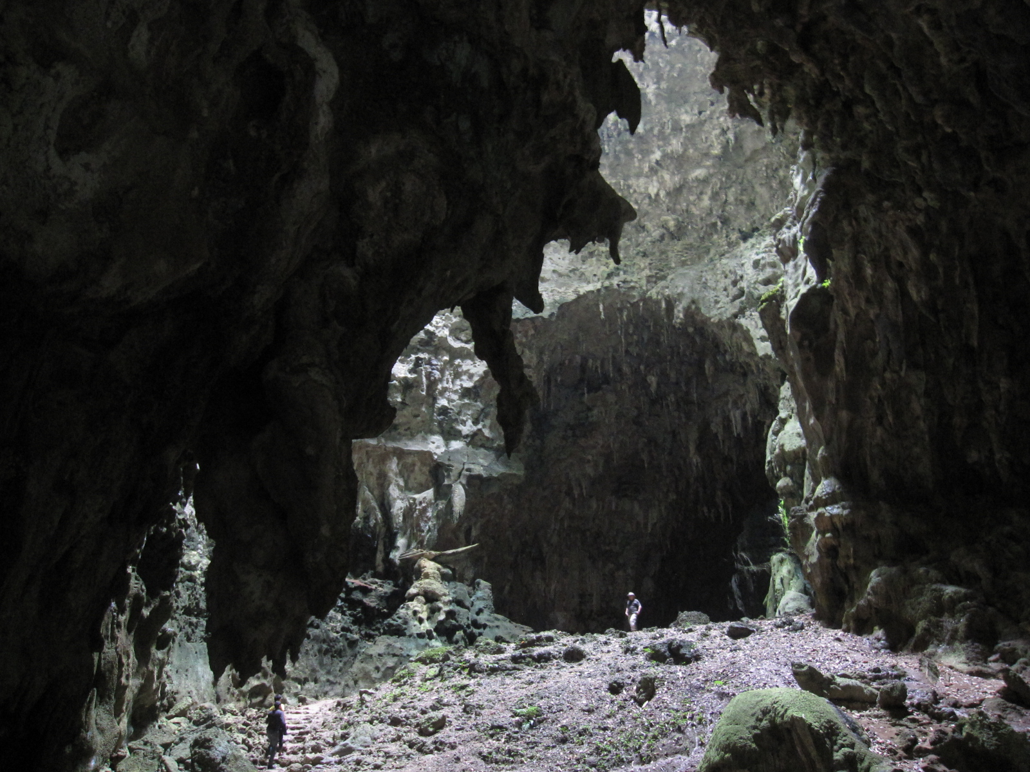
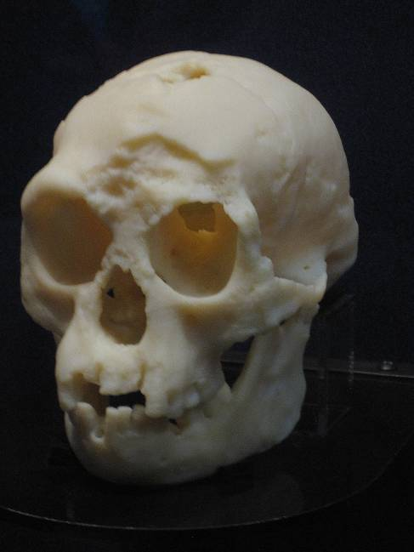
Homo floresiensis („Hobit“)
95 - 13 ky, Flores, Indonesie
výška cca 1 m
váha 25 kg
mozkovna 416 cm³

Slide 17
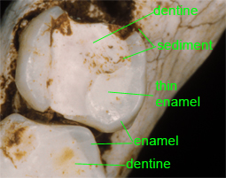
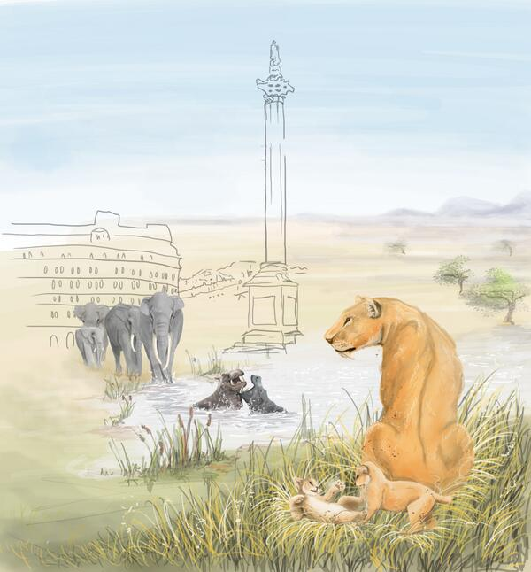
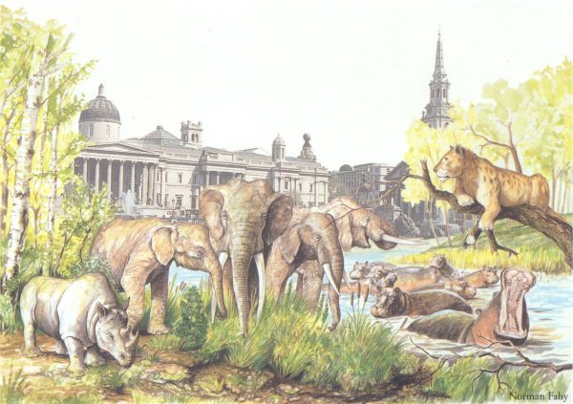
Výživa
Gracilizace zadní části chrupu žvýkací funkce tuhé potravy ustupují roli předních při chytání, trhání a ukusování
Sídliště v období interglaciálu poblíž vodních nádrží a toků = orientace na lov stádní zvěře (předpoklad sezónního využití vajec vodních ptáků, rostlinných plodů, kořenů a semen)

Slide 18
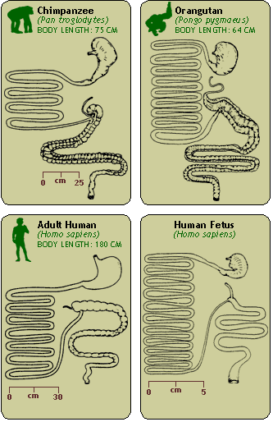
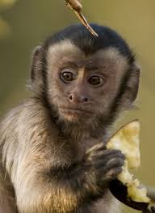
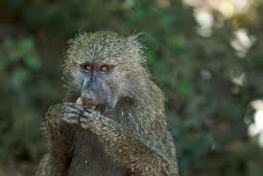
Zvětšující se mozek
…měnící se trávicí trakt
V poměru k velikosti těla = člověk relativně malý trávicí trakt; mezidruhové rozdíly u hominidů
Typ orgánu | Homo sapiens | Pan, sp./Pongo, sp.
žaludek | 10-24% | 17-20%
tenké střevo | 56-67% | 23-28%
tlusté střevo | 17-23% | 52-54%
Interpretace I (Milton, 1987): „před“ příprava potravy předními končetinami (vč. očištění potravy) = adaptace na vysoce kvalitní potravu
Stevens, Hume 1995, 75.

Slide 19
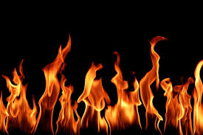
Oheň
Leslie Aielle a Peter Wheeler = zvýšené nároky lidského mozku vyváženy zkrácením trávicího traktu ↑ navýšení energetických nároků (tlak na dostatek kvalitní a lehce stravitelné potravy)
První doklady před 1 my z Afriky ≠ těžko průkazné a nesystematické:
a) ojediněle červeně propálený sediment (střední Awaš, Gadeb, Koobi Foora);
b) přepálené úlomky kostí, hlíny a kamenných artefaktů, avšak teplota nepřesáhla 600⁰C (Chesowanja, Swartskrans, Olduvai)
→ někdy interpretovány jako pozůstatky po přírodních požárech

Slide 20
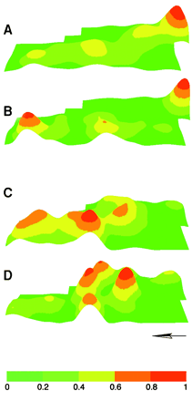
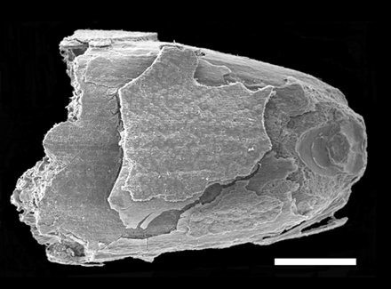
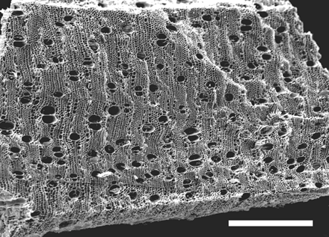
Oheň
Schopnost rozdělat, uchovat a používat oheň = zřejmě podmiňující faktor pro migraci z Afriky do Eurasie
Průkaznost používání ohně: dlouhou stratigrafickou sekvenci, lokalizovanou na jednom místě
Gesher Benot Ya´akov (0,79 my)
Čou-kchou-tien (0,4-0,5 my)
Nepřímý doklad = Stránská skála (redeponované přepálené kameny ve vysokém stupni spálení)
Systematické použití ohně v Eurasii (0,4-0,23 my): Terra Amata, Qesem, Vértésszölös, Bilzingsleben, Přezletice a Račiněves
Gesher Benot Ya´akov
Aegilops cf. geniculata
Olea europaea subsp. oleaster

Slide 21
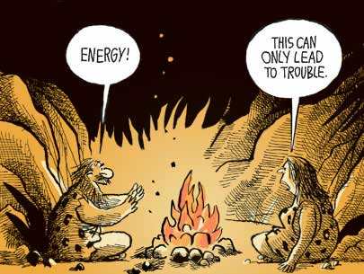
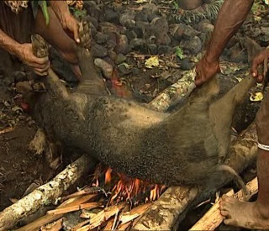
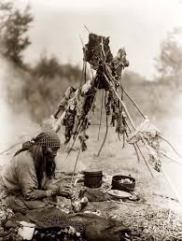
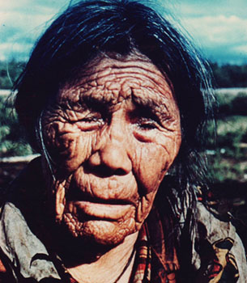
Tepelně upravená potrava z evoluční perspektivy
Biologicky a kulturně významné = zvýšení energetického přísunu potravy; snížení energie spotřebované na trávení syrové potravy; možnost inkorporace nových potravních prvků; zlepšení hygieny (detoxikace, snížení parazitálních rizik…); skladování potravy; upevnění sociálních vazeb…
Obtížně hodnotitelné negativní důsledky = např. vliv kouře a jiných produktů hoření na dýchací soustavu, záněty očí a slepotu; nebezpečí otravy při nedokonalém spalování

Slide 22
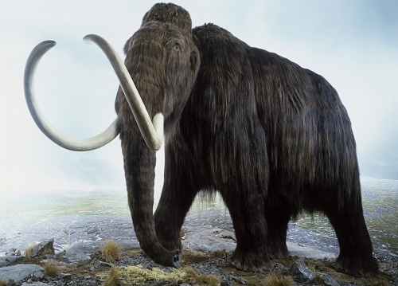
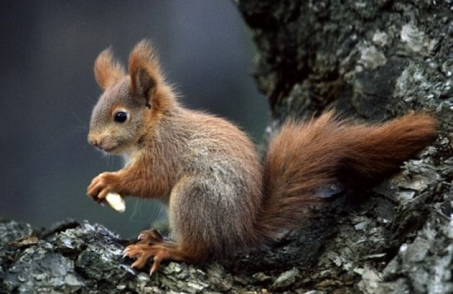
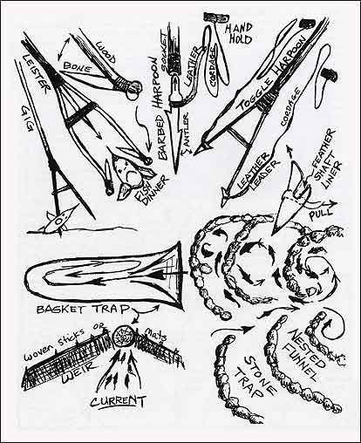
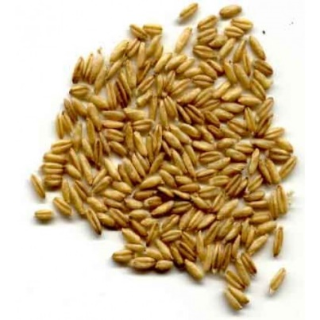
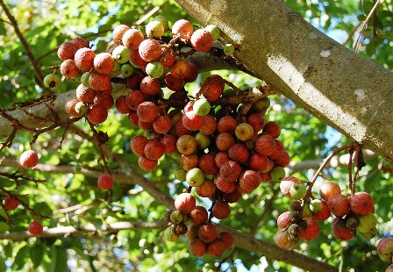



Potravní strategie návratnost energie
technologie

Slide 23

Potravní strategie
Maso
  Nadbytek může rozvracet hospodaření těla s dusíkem a vápníkem, 80-90% masa v potravě může vyvolat hladovění i při dostatečném přísunu kalorií (úbytek svalstva)
  Afričtí Hadzové během vydařené lovecké sezony ztrácí více tělesné hmotnosti než v lovecky méně úspěšném období

Slide 24


Slide 25
Video
Richard Wrangham: Fire Starch Meat and Honey (a další videa v playlistu)
  https://www.youtube.com/watch?v=VnN-QeMgJ_U&index=3&list=PLepHs0thoryOXUSs5LkIy-bCv3Bkbz9Fz

